Slide 1
팀프로젝트1
7조 (방구석낭만)
2021 / 09 / 27
+
팀프로젝트1
7조 제안서 발표
칵테일 정보 공유 커뮤니티 Cock’Fit
01

Slide 2
+
목차
01
02
03
팀 소개
(아무나)
프로젝트 개요
(진영)
현실적 제한조건
(병대)
04
05
06
사용자 요구사항
(진영)
프로젝트 목적
(민우)
프로젝트 차별성
(병대)
07
08
09
설계 평가
(민우)
프로젝트 계획
(병대)
Q&A
02
목차

Slide 3
+
01
팀 소개
방구석 낭만
03
01 팀 소개

Slide 4
+
02
프로젝트 개요
목차와 관련된 세부 내용을 입력해주세요
08
02 프로젝트 개요

Slide 5

+
프로젝트의 목적
01
02
레시피 공유 커뮤니티
칵테일 정보 제공
04

Slide 6
+
프로젝트의 주안점
01
02
다양한 칵테일을 합리적 기준에 따른분류, 사용자 편의성 증가
직관적인 인터페이스로 인한 가독성
03
커뮤니티 기능을 통한 사용자간의 소통
04

Slide 7
+
필요성 및 기대효과, 시장성
01
02
COVID-19로 인한 음주문화의 변화
언택트 플랫폼의 사용자 증가
02
04
칵테일 정보에 대한 부족
칵테일의 수요증가
04

Slide 8
+
03
현실적 제한조건
현실적 제한조건(관리적 제한, 시스템적 요구)을 고려하여
제품을 개발합니다.
03
03 현실적 제한조건

Slide 9

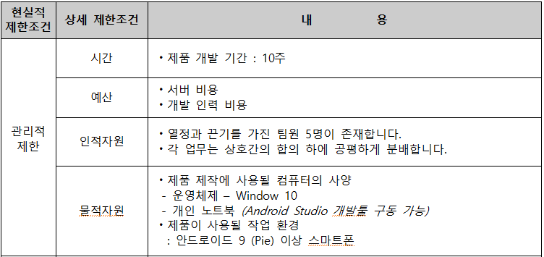



현실적 제한조건
+
관리적 제한
10주의 짧은 개발기간을 고려하여 핵심 기능 위주로 우선 개발, 간단한 이미지 사용으로 개발기간 절약
서버 비용 소요 예상됨.
개발 하는 동안 무료 서버 호스팅을 이용, 출시 전 비용을 분담하여 서버 구매 예정
5명의 개발 인력 고려, 업무를 효율적으로 분배 예정
예상치 못한 인적자원 공백 문제 대비 필요 (코로나19 등)
팀원 모두 개발 툴인 Android Studio를 구동 가능한 데스크탑 및 노트북을 보유중임.
Android 스마트폰을 보유하지 않아도 가상 디바이스를 통해 테스트 가능
< 관리적 제한 조건표 >
14
03 현실적 제한조건

Slide 10

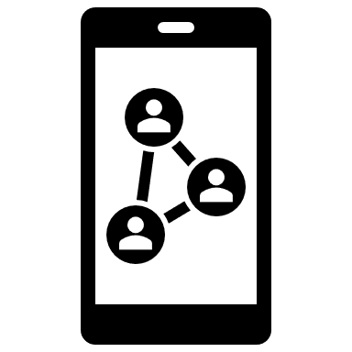
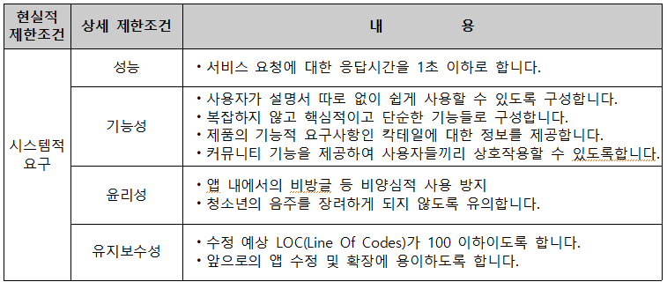


현실적 제한조건
+
시스템적 요구
화면 전환, 터치 응답시간 등 모든 서비스 요청에 대한 응답시간이 1초 이하가 되도록 개발합니다.
적절한 UI/UX 및 디자인 설계로 사용자가 별도의 사용 설명 없이도 제품을 사용할 수 있도록 개발
제품의 핵심 기능 요구사항인 커뮤니티 기능 및 칵테일 정보 제공을 목표로 개발
제품 내 커뮤니티에서 나타날 수 있는 악성유저에 대한 예방 및 처벌 대책 마련
청소년의 음주를 장려하지 않도록 앱 내 유의사항 기재 및 홍보매체 고려
구체적인 설계 및 협업 규칙 준수를 통해 수정 예상 LOC를 100 이하로 최소화 하는 것을 목표로 함
앞으로의 앱 수정 및 확장이 용이하도록 객체지향 개념 적극 활용 및 제품 내 다양한 디자인 요소는 가급적 통일 또는 표준화를 통해 재사용성 증대
< 시스템적 요구 조건표 >
14
03 현실적 제한조건

Slide 11
+
04
사용자 요구사항
설문조사 결과를 분석하여
사용자의 요구사항을 파악합니다.
08
02 제목을 입력해주세요

Slide 12
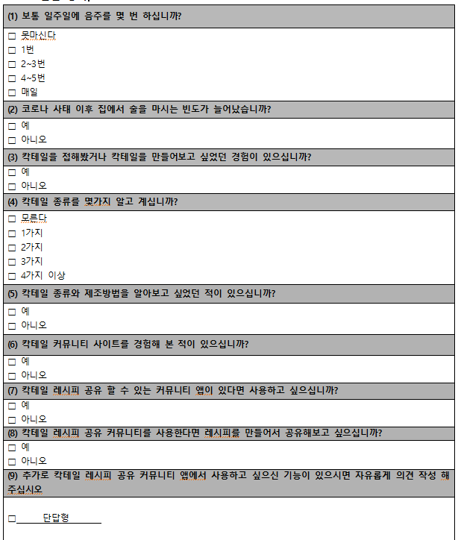
사용자 요구사항
+
설문 조사
조사대상 : 명지대 학생 및 지인 74명 (익명)
조사기간 : 2021-09-17 ~ 2021-09-18 (2일간)
조사방법 : 구글 폼을 통한 온라인 설문조사
조사목적 : 코로나 19 사태 이후 자택에서의 음주 증가율,
칵테일에 대한 사전지식, 향후 관심도, 유사 어플 경험,
제품 사용 의향 조사
14
03 현실적 제한조건

Slide 13
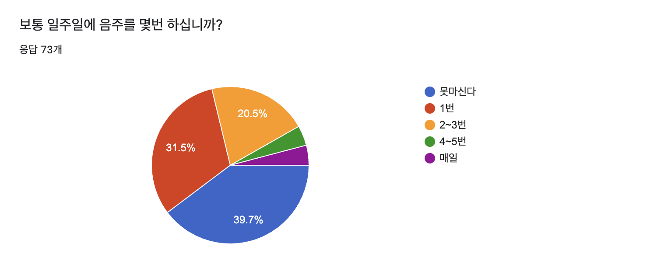
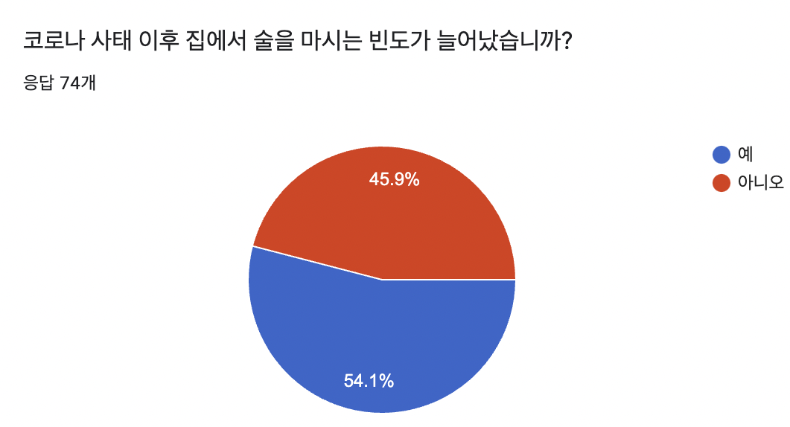
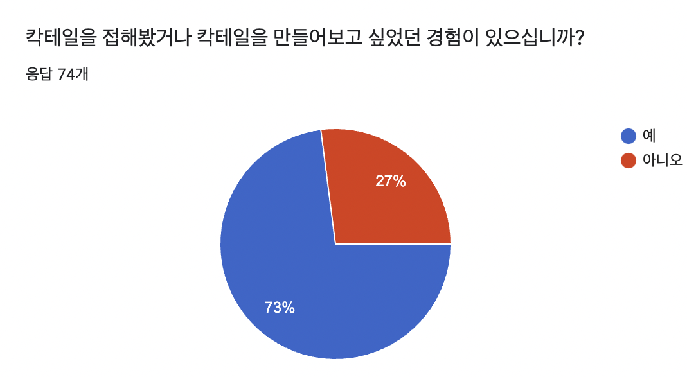
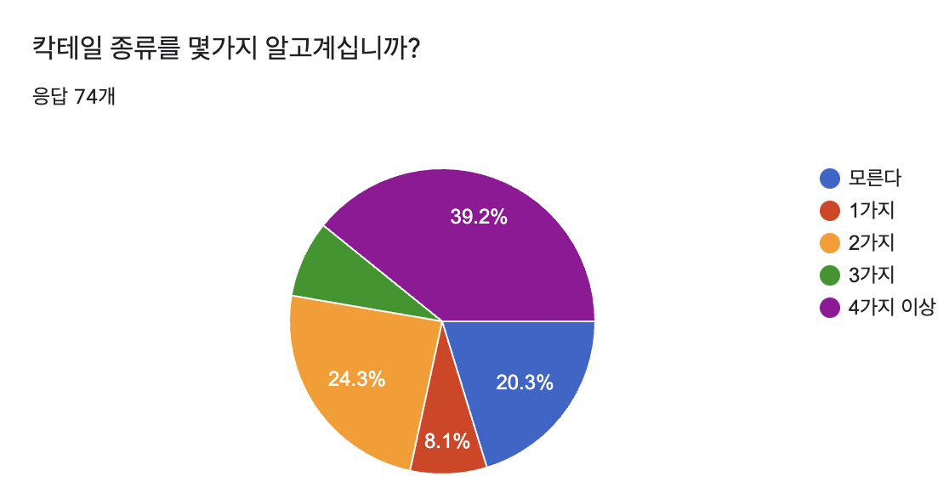
사용자 요구사항
+
설문 조사
14
03 현실적 제한조건

Slide 14

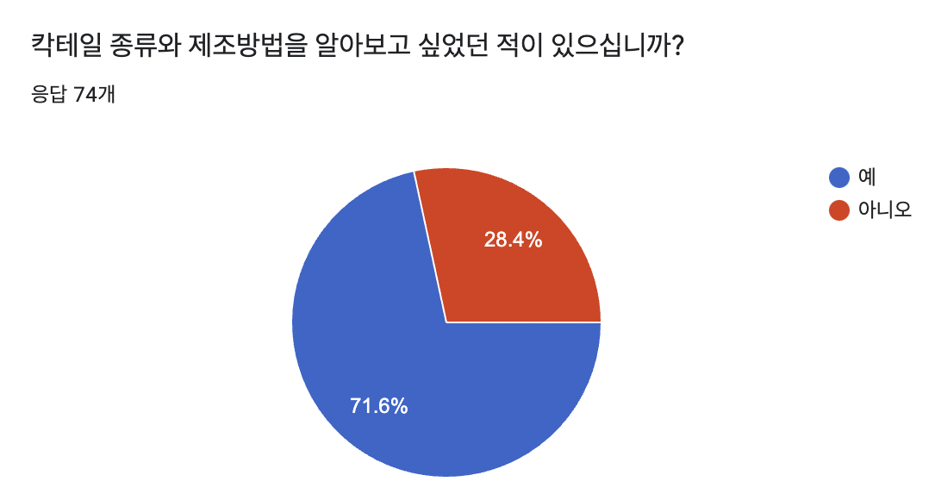
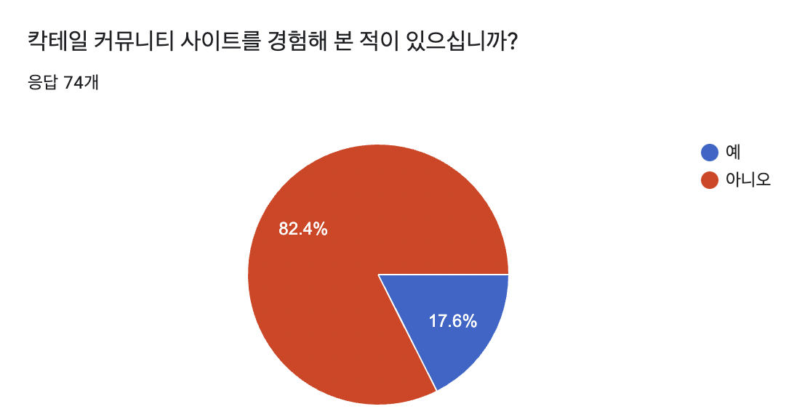
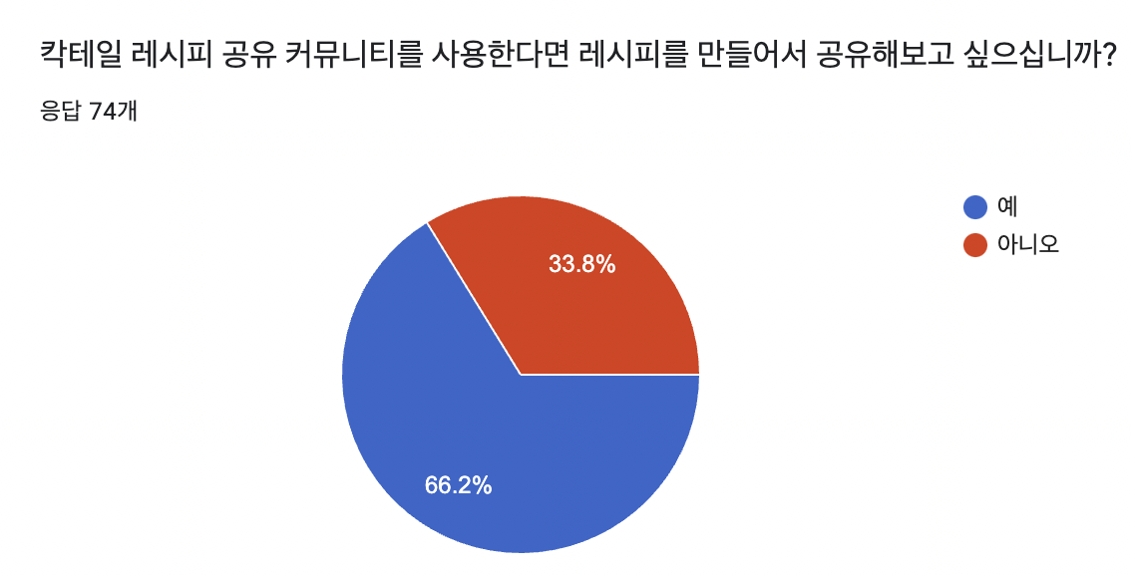
사용자 요구사항
+
설문 조사
14
03 현실적 제한조건

Slide 15
사용자 요구사항
+
설문 조사
참여자의 음주습관과 코로나 이후의 음주문화 변화
73명중 54퍼센트가 집에서 술을 마시는 빈도가 늘었다고 대답
= 집술 문화가 늘었다고 볼 수 있음
01
02
칵테일 레시피 수요가 높음
수요에 비해 공급이 적음
*칵테일의 대한 선호도와 지식
참여자 73%가 칵테일에 대한 경험이 있음, 참여자 71%가 칵테일 종류와 제조방법을 알아보고 싶었던적이 있음
= 칵테일 레시피에 대한 수요가 있다
03
칵테일 레시피 커뮤니티 앱의 시장성이 높다고 판단
*칵테일 레시피 공유 커뮤니티 앱에 대한 수요
참여자중 82%가 칵테일 커뮤니티 사이트를 경험해 본 적이 이없다
= 정보를 접할 수 있는 기회가 적엇다
참여자중 75%가 칵테일 레시피 커뮤니티 앱이 있다면 사용할 것이라는 응답
= 시장성 충분
14
03 현실적 제한조건

Slide 16
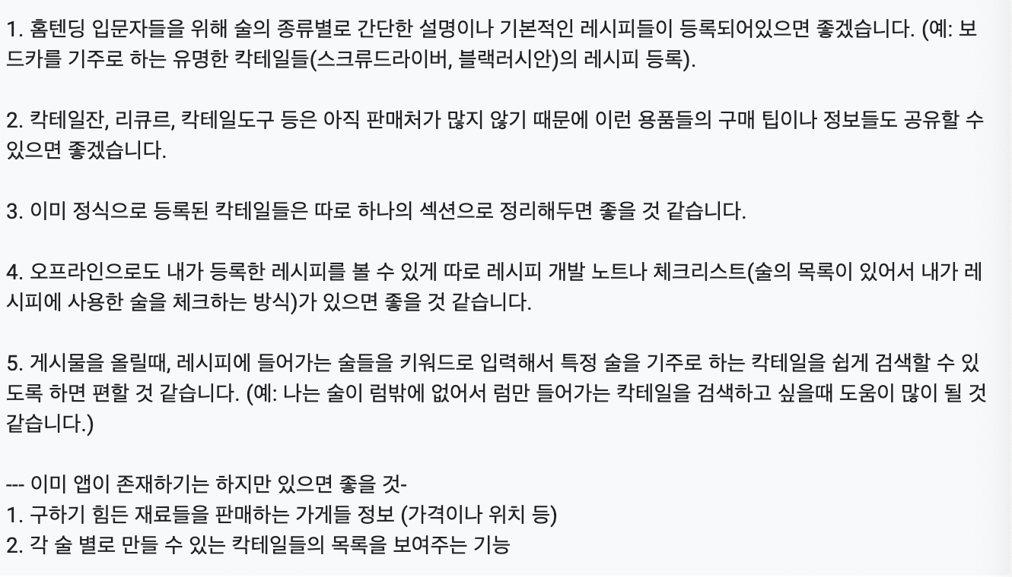
사용자 요구사항
+
설문 조사
추가의견
* 한정된 자원으로 프로젝트 진행 중이기 때문에 내부회의 결과 프로젝트 확장할 때 추가 검토할 것들로 선정
이외에도 많은 의견이 있었다 칵테일 제조 원데이 클래스 만들기 등등..
자유게시판 기능을 이용해 유저들끼리 자연스럽게 필요한 기능들을 생성할 수 있을것으로 예상
(발표할땐 지우기)
14
03 현실적 제한조건

Slide 17
+
05
프로젝트 목적
목차와 관련된 세부 내용을 입력해주세요
03
05 프로젝트 목적

Slide 18



프로젝트 목적
+
칵테일에 대한 충분한 정보를 제공해야 한다.
칵테일에 대한 기본적인 상식 제공
보편적인 칵테일 레시피를 20~40여가지 제공해야 한다.
칵테일 재료 및 도구에 대한 정보를 제공해야 한다.
초보자도 나만의 레시피를 만들 수 있는 정보를 제공해야 한다.
사용자가 별도의 설명 없이도 앱 사용이 가능하여야 한다.
직관적으로 UI를 구성해야 한다.
간단한 이미지 또는 그래픽으로 UI 또는 정보를 표현해야 한다.
UX를 고려하여 물 흐르듯 자연스럽게 사용 가능하도록 UI를 배치해야 한다.
커뮤니티 기능을 통해 사용자간 소통이 가능해야 한다
나만의 레시피를 공유할 수 있어야 한다
사용자간 질의응답이 가능해야 한다.
자유게시판을 통해 자유로운 글 작성이 가능해야 한다.
15
05 프로젝트 목적

Slide 19
+
06
프로젝트 차별성
프로젝트 관련 시장조사를 통해
제안 프로젝트의 차별성을 분석합니다.
08
02 제목을 입력해주세요

Slide 20

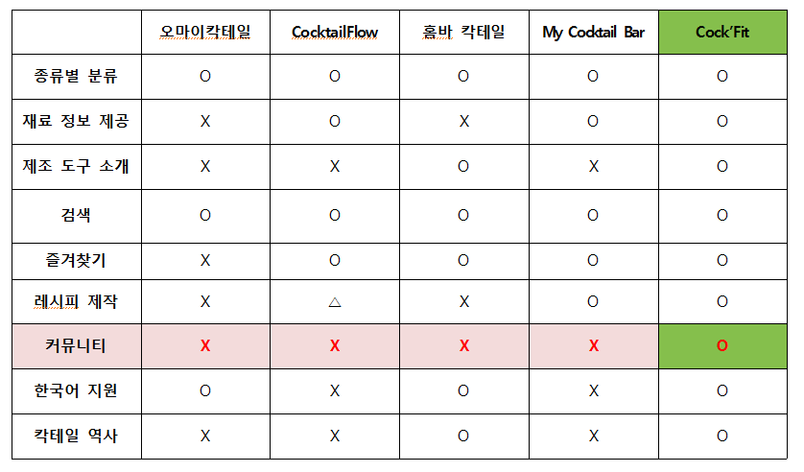

프로젝트 차별성
+
관련제품 조사 및 차별성 분석
Cock’Fit
나만의 레시피를 공유하고
각종 의견 소통 및 질의응답이 가능한
커뮤니티 기능을 지원합니다!
< 타 어플과의 차별성 분석표 >
14
06 프로젝트 차별성

Slide 21
+
07
설계/프로젝트 평가
개념적 설계가 설계목적에 얼마나 충실한지 평가할 수 있는 방법을 제시
08
02 제목을 입력해주세요

Slide 22
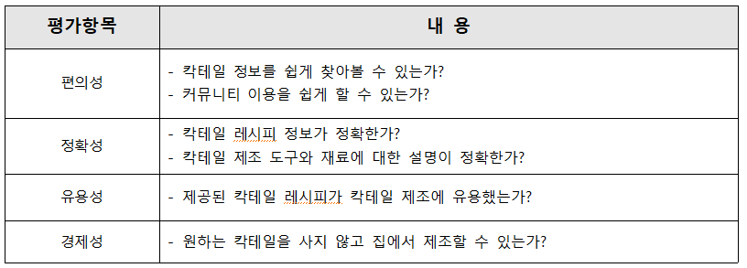
설계/프로젝트 평가
+
사용자 및 자체 평가표
< 사용자 평가표>
04
07 설계/프로젝트 평가

Slide 23
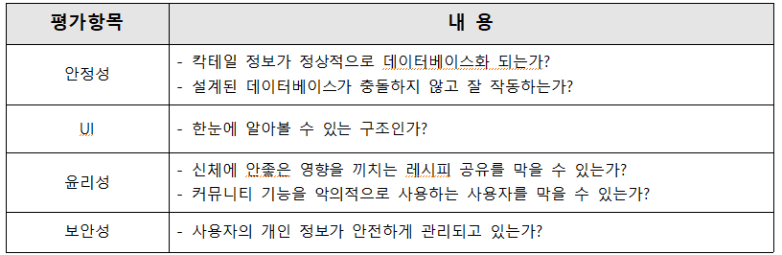
설계/프로젝트 평가
+
사용자 및 자체 평가표
< 자체 평가표>
04
07 설계/프로젝트 평가

Slide 24




설계/프로젝트 평가
+
시작품의 설계 및 제작시험법
01
02
03
플랫폼 선정
아이디어 선정
제작시험법
04
07 설계/프로젝트 평가

Slide 25

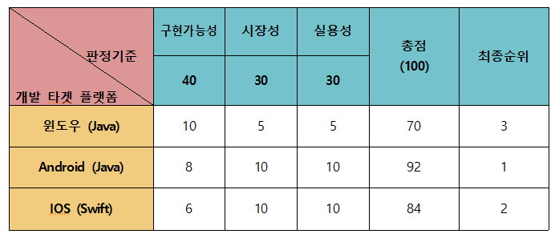


설계/프로젝트 평가
+
시작품의 설계 및 제작시험법
개발 난이도
플랫폼 선정
구현성
시장 규모
예상 사용량
시장성
실용성
<가중치 표를 이용한 개발 환경 및 타겟 플랫폼 선정>
친숙한 언어인 Java를 이용해 개발할 수 있고
PlayStore라는 거대한 시장을 보유한 Android를 선택
04
07 설계/프로젝트 평가

Slide 26
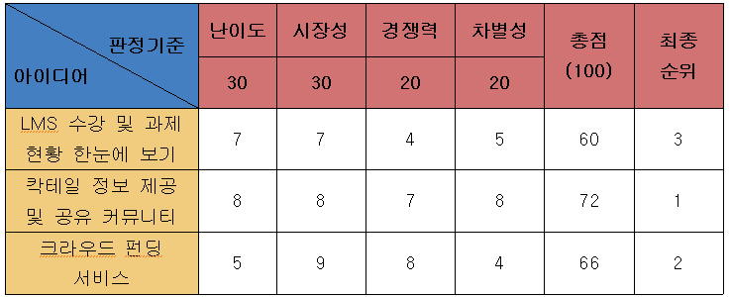

설계/프로젝트 평가
+
난이도
시장성
경쟁력
차별성
시작품의 설계 및 제작시험법
아이디어 선정
최근 칵테일 문화가 각광받고 있다
유사 앱과 비교해 명확한 차별성 및
경쟁력을 확보할 수 있다
3. 다른 아이디어에 비해 구현 난이도가 낮다
<가중치 표를 이용한 아이디어 선정>
04
07 설계/프로젝트 평가

Slide 27

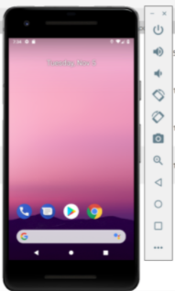
설계/프로젝트 평가
+
시작품의 설계 및 제작시험법
제작시험법
Android Espresso (UI 테스팅 자동화 툴)
Android 가상 디바이스를 통해 앱 테스팅
04
07 설계/프로젝트 평가

Slide 28
+
08
프로젝트 계획
08
08 프로젝트 계획

Slide 29
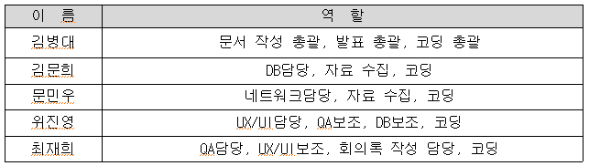




프로젝트 계획
+
역할 요약 및 담당 기준
업무분담
개발
Android Studio 툴과 Java 언어를 사용하여
앱 개발을 합니다. 팀원 5명 모두가 협업합니다.
DB
회원 및 커뮤니티 등을 위한 전체적인 DB 구조를
설계하고 구축합니다.
데이터베이스 강의를 수강했거나,
관련 경험이 있는 인원이 담당합니다.
UX/UI
앱 내의 각종 디자인 요소들을 심플하고 사용자
중심적으로 설계합니다.
세심하고 공감능력이 좋은 인원이 담당합니다.
QA
각 팀원의 경험과 능력을 반영하여
업무를 효율적이며 합리적으로 분담!
앱의 전반적인 품질에 하자가 없는지 테스트 합니다.
꼼꼼하며 빈틈이 없는 성격의 인원이 담당합니다.
문서작성
각종 보고서 및 회의록을 작성합니다.
오피스 프로그램을 잘 다루고, 타이핑이 빠른 인원이 담당합니다.
14
08 프로젝트

Slide 30
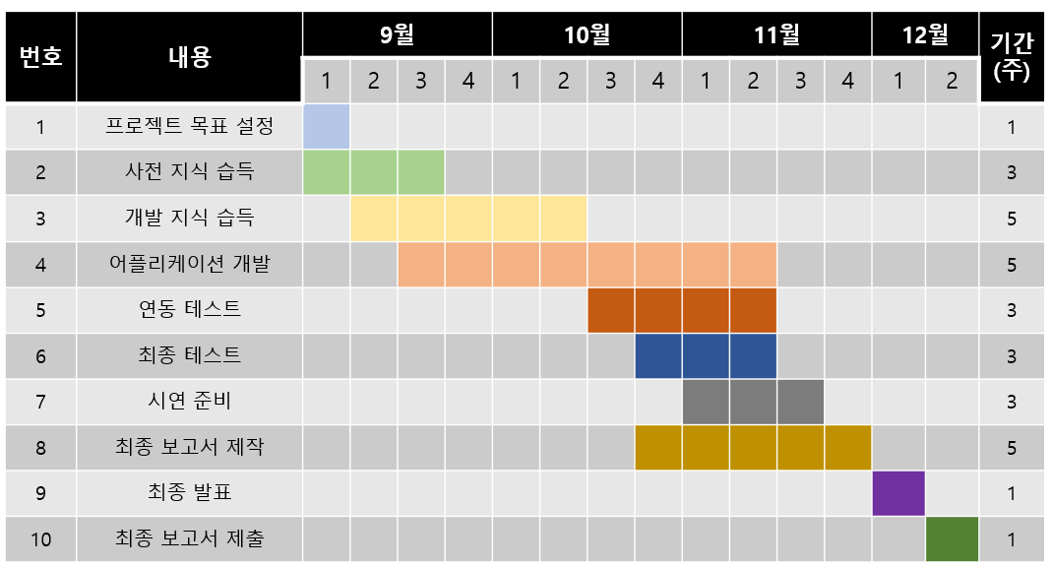
프로젝트 계획
+
일정표
14
08 프로젝트

Slide 31
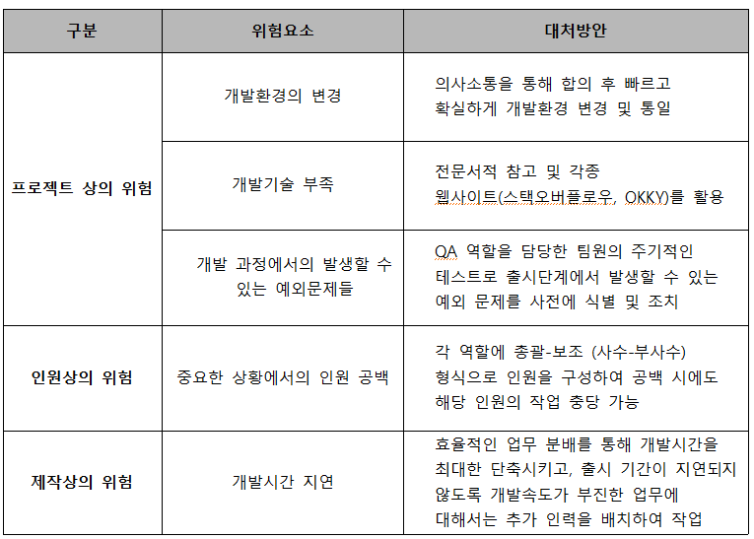
프로젝트 계획
+
위험요소 대처 방안
14
08 프로젝트

Slide 32
팀프로젝트1
(7조) 방구석낭만
2021 / 09 / 27
+
발표를 들어주셔서
감사합니다 :)
18
팀프로젝트1 7조(방구석낭만) 제안서 발표

